Slide 1
TUTORIAL PER L’UTILIZZO DEL TOOL SEMINARI E COLLABORAZIONI SCIENTIFICHE
Il Tutor richiedente dovrà accedere al Portale INFN con proprie credenziali AAI.
Scegliere sul menù di sinistra la voce RICERCA, seguire il percorso SERVIZI PER LA RICERCA – TOOL SEMINARI E COLLABORAZIONI.

Slide 2
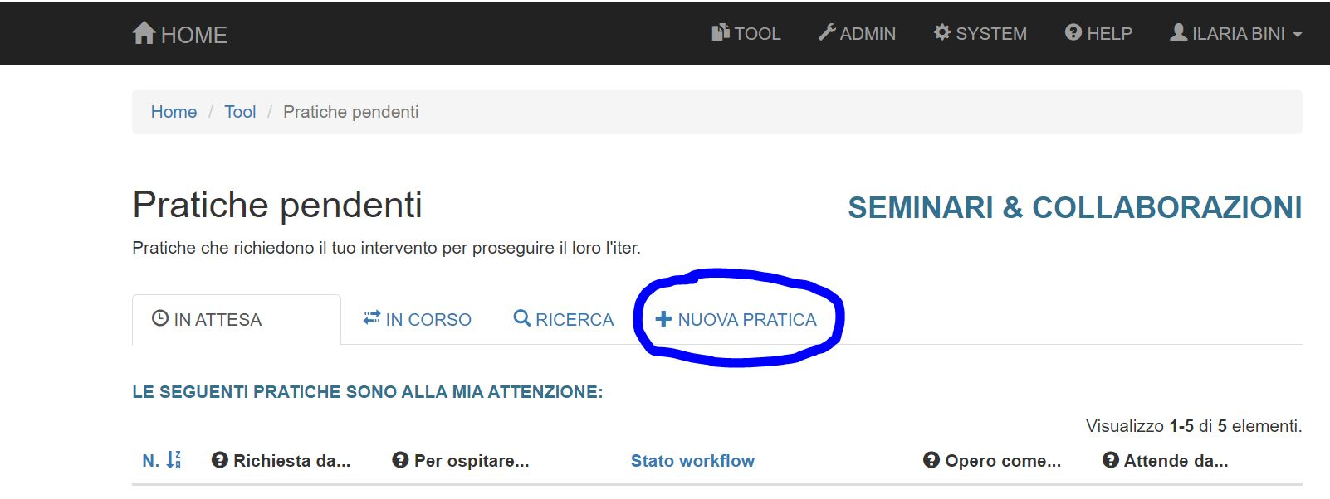
TUTORIAL PER L’UTILIZZO DEL TOOL SEMINARI E COLLABORAZIONI SCIENTIFICHE
Cliccare su + NUOVA PRATICA

Slide 3
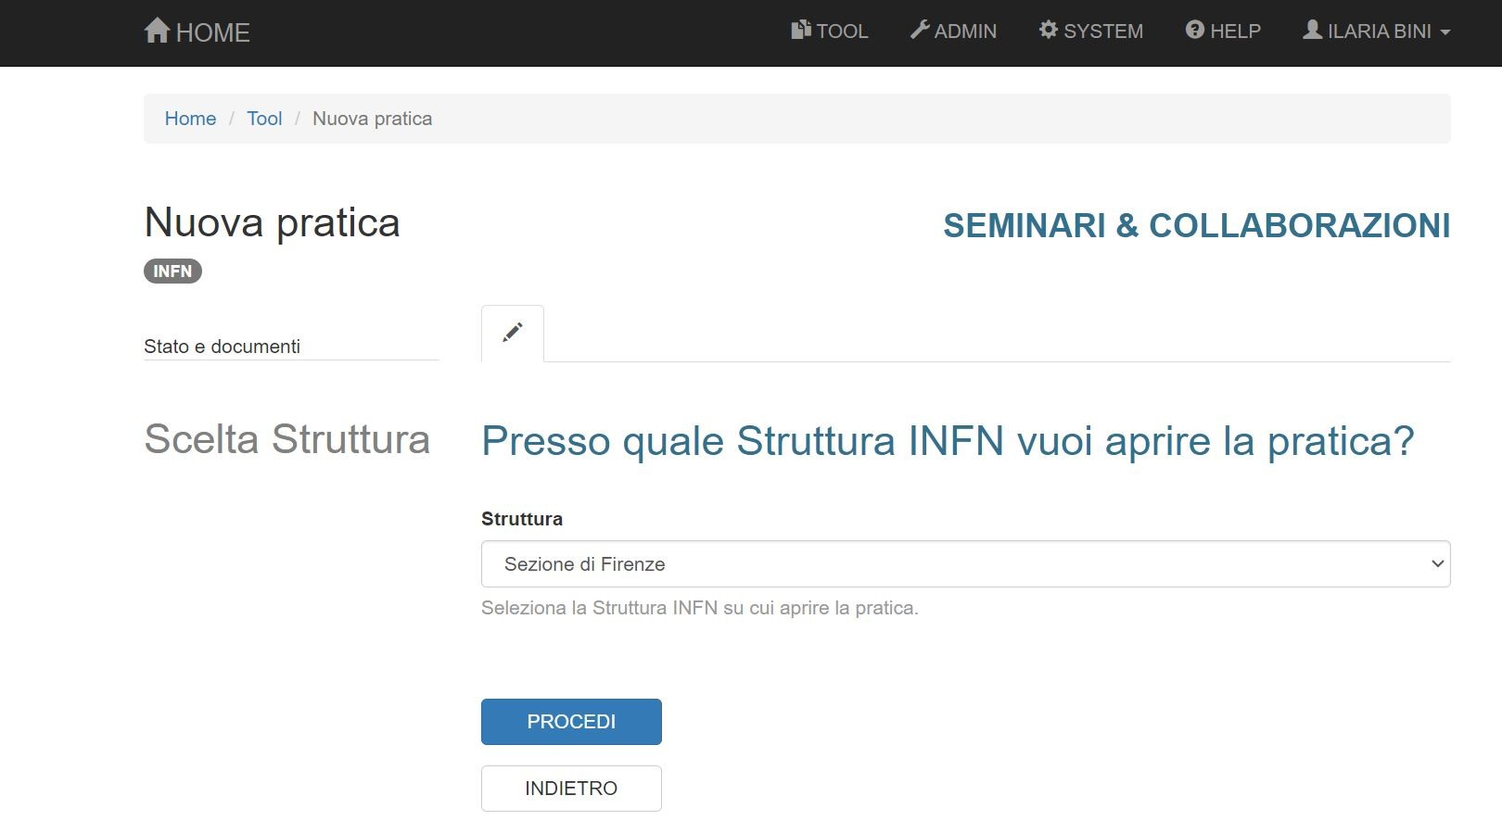
TUTORIAL PER L’UTILIZZO DEL TOOL SEMINARI E COLLABORAZIONI SCIENTIFICHE
Scegliere la Struttura e cliccare su PROCEDI

Slide 4
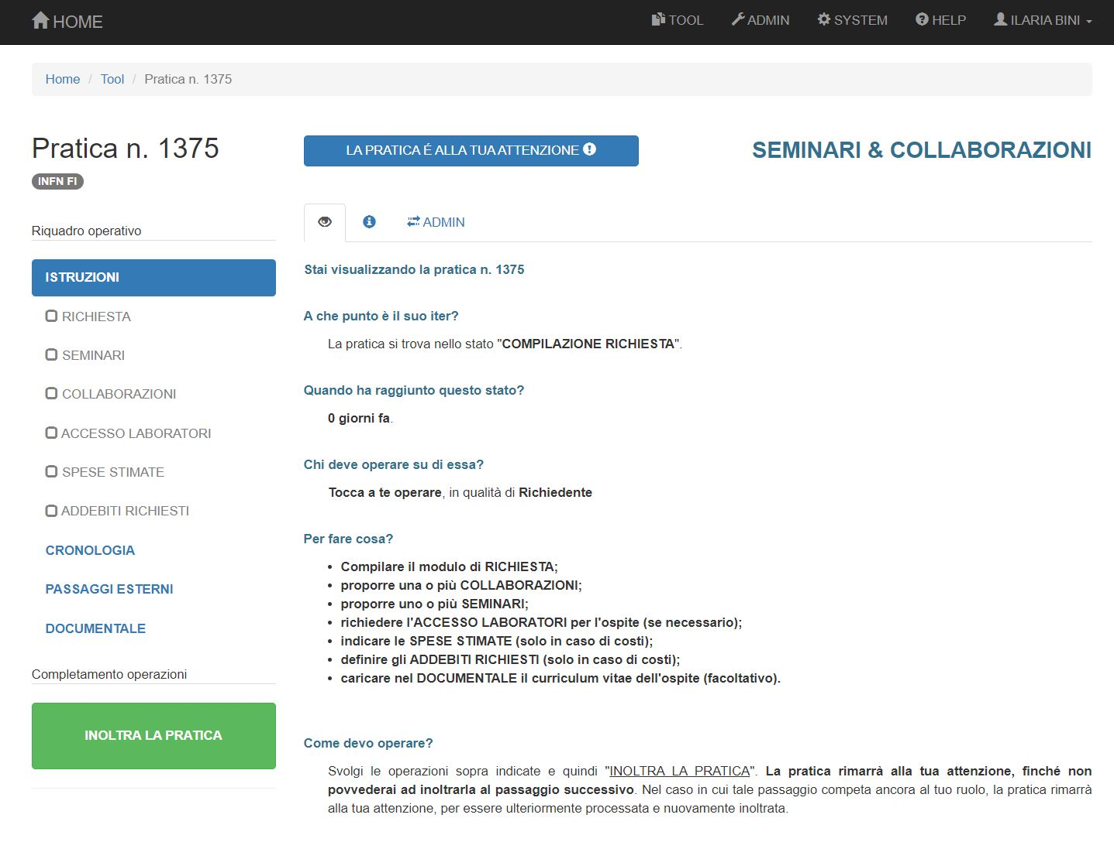
TUTORIAL PER L’UTILIZZO DEL TOOL SEMINARI E COLLABORAZIONI SCIENTIFICHE
Da adesso il Tutor inizia a compilare i moduli completando i campi elencati sulla sinistra del desktop e dovrà:
Compilare il modulo di RICHIESTA;
proporre una o più COLLABORAZIONI e/o
proporre uno o più SEMINARI;
indicare le SPESE STIMATE;
definire gli ADDEBITI RICHIESTI e il fondo pagante (se il fondo non fosse in elenco, contattare il responsabile seminari e collaborazioni per farlo inserire);
caricare nel DOCUMENTALE il curriculum vitae dell'ospite (facoltativo).
Una volta finito dovrà inoltrare la pratica.

Slide 5
TUTORIAL PER L’UTILIZZO DEL TOOL SEMINARI E COLLABORAZIONI SCIENTIFICHE
A questo punto la pratica si trova nello stato APPROVAZIONE ECONOMICA all’attenzione del Responsabile del Fondo pagante che, se d’accordo, approverà e manderà avanti la pratica.
Il prossimo step è APPROVAZIONE AMMINISTRATIVA, dove l’incaricato controllerà i dati inseriti e la coerenza dei capitoli di spesa scelti (in sintesi U1030202002 per i rimborsi spese documentati e il vitto e alloggio forfettario solo delle collaborazioni oltre 30 gg. - U1030204999 per i compensi per seminario - U1030299005 per i compensi delle collaborazioni fino a 30 gg.) . Se d’accordo, l’incaricato approverà e manderà avanti la pratica
che si troverà a questo punto all’APPROVAZIONE del responsabile dei seminari e collaborazioni.
Una volta approvata, la pratica passerà all’attenzione dell’ospite per la RACCOLTA DATI OSPITE. L’ospite riceverà una e-mail contenente un OTP per entrare nell’applicativo, e dovrà compilare i campi anagrafici, scaricare compilare e caricare il fiscal form e allegare il proprio documento di identità/passaporto.
Una volta fatto ciò, inoltrerà la pratica nuovamente all’attenzione del responsabile seminari e collaborazioni per la PREPARAZIONE INVITO che verrà, attraverso il tool, firmato digitalmente dal Direttore (FIRMA INVITO). Poi verrà protocollato, ricaricato nel tool e notificato via e-mail all’ospite (PROTOCOLLO INVITO).

Slide 6
TUTORIAL PER L’UTILIZZO DEL TOOL SEMINARI E COLLABORAZIONI SCIENTIFICHE
A questo punto la pratica torna all’attenzione del Tutor Richiedente nella fase ATTESA CONFERMA INVITO. Infatti al momento dell’invio dell’invito viene chiesto all’ospite di confermare al tutor l’accettazione o meno dell’invito. Se accetta il Tutor manderà avanti la pratica.
Adesso la pratica si trova in ATTESA ARRIVO OSPITE sempre all’attenzione del Tutor, che notificherà il suo arrivo mandando avanti la pratica.
A questo punto il lavoro sul tool del Tutor è terminato.
Il Tutor dovrà accompagnare l’ospite in amministrazione per il disbrigo delle pratiche burocratiche (firma accettazione invito e privacy policy, firma del fiscal form se non firmato digitalmente in precedenza). Successivamente dovrà, in caso di rimborso spese documentate, raccogliere i giustificativi di spesa originali e far compilare e firmare entrambi un activity report (quest’ultimo anche in caso di compenso).

Slide 7
TOOL SEMINARI E COLLABORAZIONI SCIENTIFICHE
WORKFLOW
Flusso di Lavoro
Compilazione Richiesta
Approvazione Economica
Approvazione Amministrativa
Richiedente
È anche il Tutor o Persona di contatto
Può essere cancellata in caso di errore
Responsabile Fondi
Può chiedere modifiche al Richiedente
Se a costo zero va direttamente in Approvazione Amministrativa
Previsti fondi multipli – Ogni Resp. Fondi approva la rispettiva spesa
Ufficio Seminari e Collaborazioni Scientifiche
Può richiedere modifiche al Richiedente – La pratica torna alla sua attenzione
Può respingere la pratica oppure inoltrarla al Direttore

Slide 8
TOOL SEMINARI E COLLABORAZIONI SCIENTIFICHE
WORKFLOW
Flusso di Lavoro
Approvazione
Raccolta Dati Ospite
Preparazione Invito Ospite
Direttore o Responsabile Seminari
Può respingere la pratica che verrà cancellata dall'Ufficio Seminari
Può richiedere modifiche amministrative – Torna all'attenzione dell'Ufficio Seminari e Collaborazioni
Ospite
Accede al Portale AAI con un token temporaneo di accesso
Può rifiutare l'invito
Inserisce:
Dati personali
Allega documenti d'identità e varie
Autorizza la privacy
Ufficio Seminari e Collaborazioni Scientifiche
Si crea un modello che viene caricato nel documentale

Slide 9
TOOL SEMINARI E COLLABORAZIONI SCIENTIFICHE
WORKFLOW
Flusso di Lavoro
Firma Invito Direttore
Invito Ospite
Attesa Conferma Ospite
Direttore o Responsabile Seminari
Una mail allerta il Direttore per la firma digitale attraverso il tool e, in seguito, l'Ufficio Seminari per il passaggio successivo
Ufficio Seminari e Collaborazioni Scientifiche
Scarica il modello, lo protocolla e lo ricarica.
Inoltra la pratica e una mail comunica l'invito all'ospite.
Tutor
Informa il sistema se l'ospite accetta o meno l'invito
In caso di ritardo nell'accettazione può inviare un sollecito automatico all'ospite

Slide 10
TOOL SEMINARI E COLLABORAZIONI SCIENTIFICHE
WORKFLOW
Flusso di Lavoro
Attesa Arrivo Ospite
Burocrazia Ospite
Convalida Tutor
Tutor
Comunica con un click l'arrivo dell'ospite e l'accompagna in Amministrazione.
Ufficio Seminari e Collaborazioni Scientifiche
Fa firmare dal vivo all'ospite l'accettazione dell'invito ed altra eventuale documentazione qualora non avesse firmato con firma digitale
Tutor
Convalida e carica a sistema la relazione attività e la invia all'Ufficio Seminari e Collaborazioni Scientifiche

Slide 11
TOOL SEMINARI E COLLABORAZIONI SCIENTIFICHE
WORKFLOW
Flusso di Lavoro
Burocrazia Ospite
Archiviazione
e...
Ufficio Seminari e Collaborazioni Scientifiche
Vaglio finale documentazione per completezza fascicolo documentale

Slide 12
TUTORIAL PER L’UTILIZZO DEL TOOL SEMINARI E COLLABORAZIONI SCIENTIFICHE
RACCOMANDAZIONI DA DARE ALL’OSPITE (onde evitare spiacevoli situazioni) PER I RIMBORSI SPESE DOCUMENTATE (viaggio, vitto e alloggio):
La data di acquisto dei biglietti di viaggio deve essere successiva alla data della Lettera di Invito e si dovranno fornire, oltre al biglietto, i boarding pass originali. In nessun caso si rimborsa il viaggio col mezzo proprio.
I documenti di spesa devono essere fiscali e intestati all’ospite (no intermediari come booking.com o expedia.com , no ricevute carta di credito ecc.). Attenzione alla locazione da privato (airbnb) perché spesso il privato non è in grado di rilasciare documento fiscale. Il documento di spesa dell’albergo deve contenere, oltre al nominativo, il periodo di soggiorno e si possono rimborsare fino ad un massimo di 220€ al giorno. Gli scontrini fiscali dei pasti devono essere «parlanti», cioè la descrizione dell’acquisto deve avere un dettaglio (no varie – reparto ecc.), per un massimo ammissibile di due scontrini al giorno per un importo complessivo fino a € 61,10.

Slide 13
TUTORIAL PER L’UTILIZZO DEL TOOL SEMINARI E COLLABORAZIONI SCIENTIFICHE
Spesso l’ospite ha dubbi sulla compilazione del modulo fiscale richiesto dal tool…
In generale:
Gli ospiti sono personale esterno all’Ente, che, in caso di compenso, trattiamo come «compenso da autonomo occasionale» (nel caso di autonomi professionali si intraprendono altre strade). L’ospite dovrà dichiarare se ha già ricevuto da altri enti e/o istituzioni italiane nell’anno in corso più o meno di 5,000€ di compensi.
Il compenso è soggetto a tassazione IRPEF (20% per i residenti in Italia come acconto – 30% per i residenti all’estero).
Nel caso non sia previsto compenso, ma solo rimborso spese documentato, l’ospite può evitare di compilare la parte riguardante la tassazione, inserendo solo i dati anagrafici e l’IBAN per il rimborso, poiché il rimborso spese (solo vitto, alloggio e viaggio) non è soggetto a tassazione.

